Slide 1
PROYECTO 2
Computación Gráfica 2019
Universidad Nacional del Sur
INTEGRANTES:
Mattioli, Bárbara
Garat, Manuel
Cerdá, Gianni Lucas

Slide 2
ÍNDICE
Implementando la Escena A
Objetos en la escena
Materiales Utilizados
Iluminación
Implementando la Escena B
Objetos en la escena
Materiales Utilizados
Iluminación
Conclusiones
Referencias

Slide 3
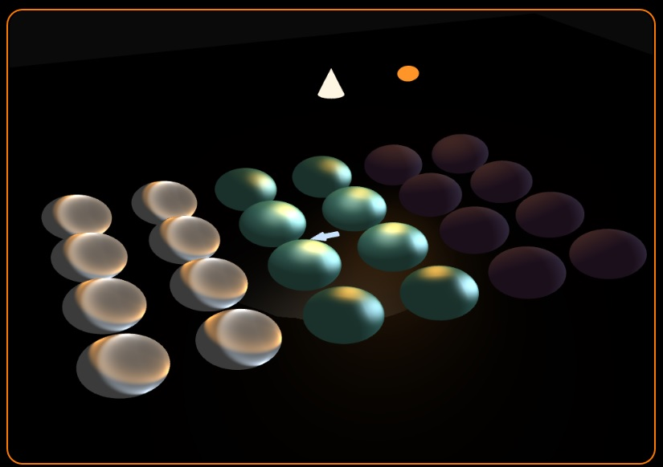
24 :Jack Bauer´s Marbles

Slide 4
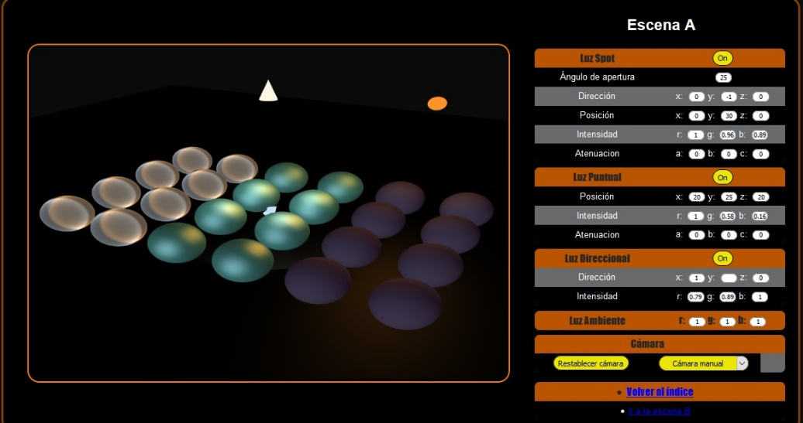
Objetos en la Escena A
Para la escena A se dibuja un plano sobre cual se encuentran 24 esferas, ocho de las cuales tienen un aspecto metálico, otras ocho uno satinado y el resto uno rugoso. Los valores de cada material se obtienen de la tabla de materiales proporcionada por la cátedra en la Clase 12 de “Iluminación y Sombreado.”
Posteriormente se agregan a la escena las luces de tipo direccional, puntual y spot con sus respectivos parámetros.

Slide 5
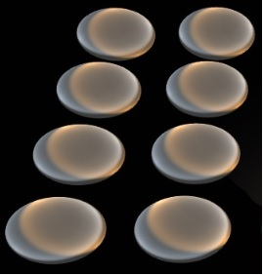
Materiales Utilizados
Esferas Metálicas
Las esferas de aspecto metálico son de plata pulida (Polished Silver).
El modelo de iluminación utilizado para este caso es el de Cook-Torrance para el término especular y Phong para el difuso.

Slide 6
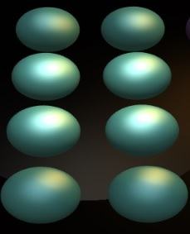
Materiales Utilizados
Esferas Satinadas
Las esferas de aspecto satinado son de un material símil a una piedra preciosa (Turquiose).
Al igual que las esferas metálicas, el modelo de iluminación utilizado es el de Cook-Torrance para el término especular y Phong para el difuso.

Slide 7
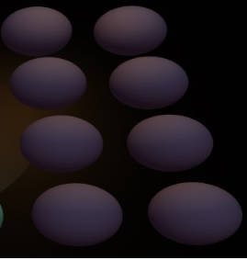
Materiales Utilizados
Esferas Rugosas
Las esferas de aspecto ruguso son de estaño (Pewter).
A diferencia del resto, el modelo de iluminación utilizado aquí es el de Ward para el término especular y Phong para el término difuso.

Slide 8



Iluminación
Tipos de luces
Luz Spot
Para la escena A se incorporan tres tipos de luces (mostradas a la derecha) que, en conjunto, reúnen los siguientes parámetros:
Intensidad
Dirección
Posición
Atenuación
Ángulo
Luz Puntual
Luz Direccional

Slide 9
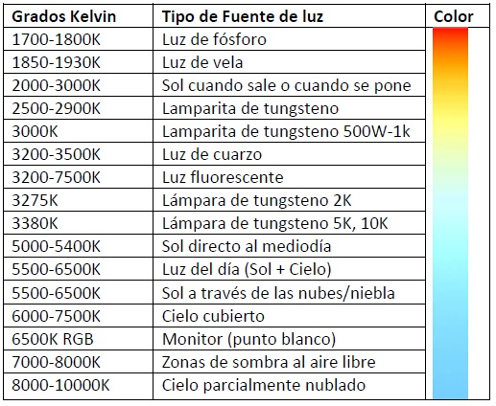
Iluminación
Color de la luz
Tipo de fuentes de luz utilizadas:
Luz Puntual: Luz de Vela
Luz Spot: Luz Fluorescente
Luz Direccional: Cielo Cubierto

Slide 10
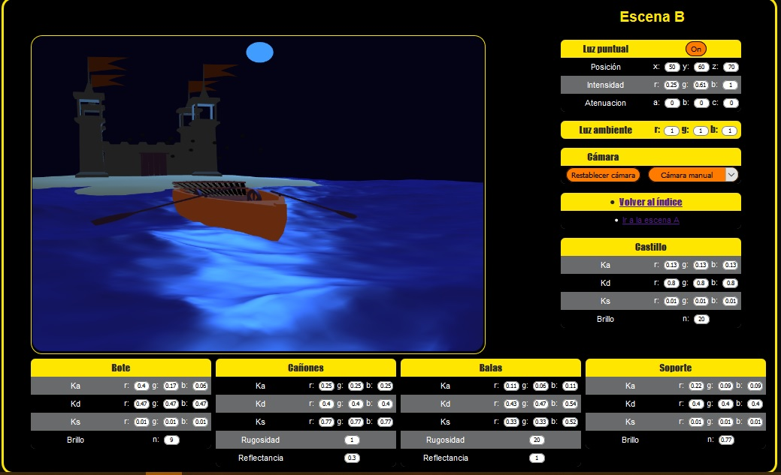
Escena B : Fire at Will

Slide 11
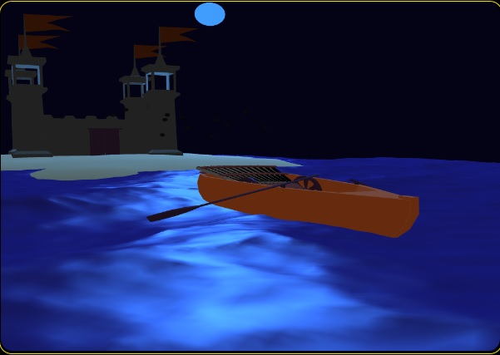
Objetos en la Escena B
Para el proceso de implementación de la escena B, se modelo una superficie plana simulando agua sobre la escena, sobre este plano, se modelaron un castillo con plataforma (dicho castillo posee banderas y una puerta , cada una de ellas con una apariencia de material atípica.
Por otro lado ,otro actor importante en la escena , es el bote en la deriva, en dirección al castillo . En su interior posee un soporte con un cañón y balas simulando disparar hacia al castillo
Para la iluminación de la escena , se agregó como tipo de luz una Luz puntual.

Slide 12
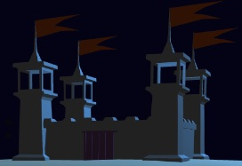
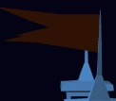

Materiales Utilizados
Para el castillo y la puerta utilizamos materiales rugosos.
Piedra para el castillo, madera para la puerta.
Castillo
Para las banderas, material satinados.
Banderas
Puerta

Slide 13
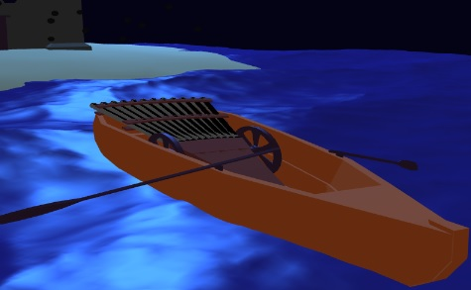
Materiales Utilizados
Bote Y Cáñon
Para el cañón y las balas utilizamos materiales metálicos. Cromo para el cañón, estaño para las balas.
para el soporte del cañón, ruedas, bote, remos material rugoso(madera).

Slide 14

Iluminación
Luz Puntual
Color de la luz
Para la escena B se incorporó una luz puntual como fuente de luz, con tipo de fuente de luz cielo azul (grados kelvin alrededor de los 20000K).

Slide 15
Conclusiones
Como conclusión, se observó que con diferentes materiales y combinaciones de modelos BRDF se tienen comportamientos de reflectancia distintos según como sean las propiedades de la superficie del material y si su longitud de onda es mayor frente a la longitud de onda de la luz.

Slide 16
Referencias
planetpixelemporium.com/tutorialpages/light.html
moodle.uns.edu.ar/moodle/pluginfile.php/432353/mod_resource/content/2/13-MaterialesBRDF.pdf
moodle.uns.edu.ar/moodle/pluginfile.php/431467/mod_resource/content/1/12-Iluminaci%C3%B3nSombreado.pdf
s2012_pbs_disney_brdf_notes_v2.pdf
Iluminacion_Disney.pdf

